Slide 1
Multidimensional Scaling
Muhammad Apriandito A.S

Slide 2
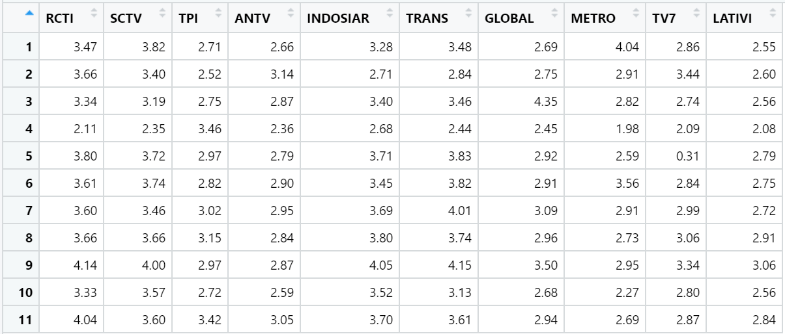
Dataset: TV Stations Data

Slide 3
Dataset: TV Stations Data
D1 : Tayangan informasi – informasi actual termasuk news, documenter, dsb
D2 : Tayangan olah raga, baik tayangan langsung maupun tidak langsung
D3 : Tayangan tentang music pop, rock, jazz, dsb juga informasi perkembangannya dan pemutaran lagu
D4 : Tayangan musik dangdut serta informasi perkembangannya
D5 : Tayangan berbagai gosib; penayangan sisi kehidupan selebritis dan rumornya
D6 : Talk Show; acara – acara diskusi / dialog yang menghadirkan tokoh/pakar yang membahas suatu topik
D7 : Variety show; berbagai macam hiburan yang disajikan sekaligus seperti bintang tamu, kuis interaksi dengan pemirsa dsb
D8 : Tayangan film produksi negara Asia (Mandarin, India, Indonesia)
D9 : Tayangan film barat; merupakan produksi luar negara – negara Asia
D10 : Tayangan berbagai macam sinetron dan telenovela
D11 : Reality show; biasanya bersifat social, misteri, maupun kehidupan sehari – hari beserta ajang pencarian bak

Slide 4
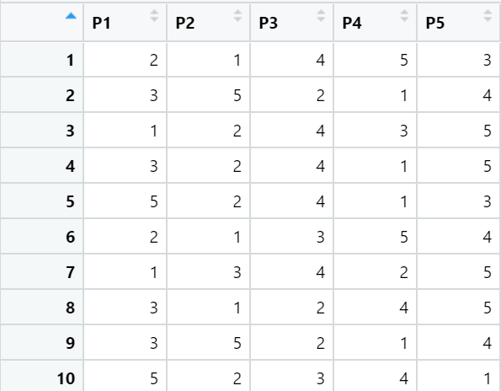
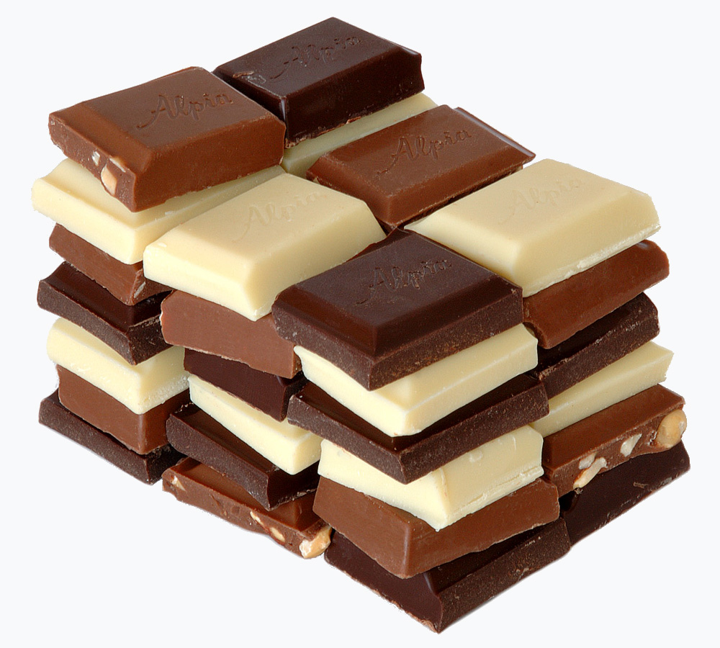
Dataset: Chocolate
The data correspond to a survey performed over 30 testers which have been asked to rate (the score ranges from 1 to 5) five chocolate bars, where only the product P1 is already available on the market.

Slide 5
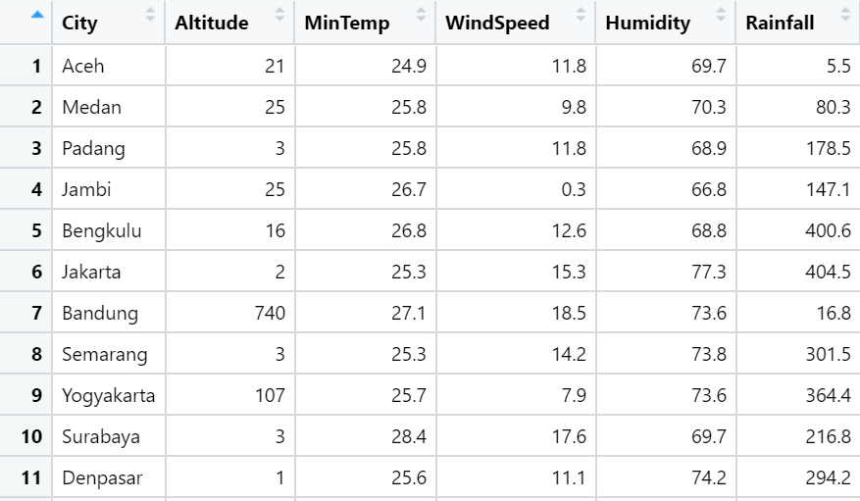
Dataset: Weather Data

